Slide 1
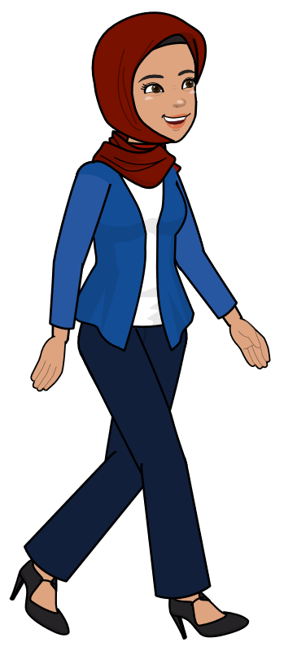
18-10-2022م
التاريخ
عائلتي سر سعادتي ص68
موضوع الدرس
الثلاثاء
اليوم
معيار المنهج
تختار معلومة أو أكثر من النص

Slide 2
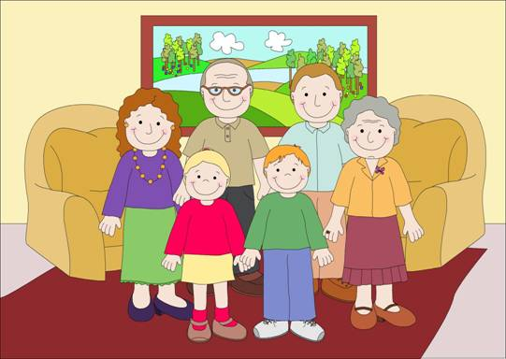

Slide 3
أوضح اهتمام الإسلام بالعائلة وتنشئة أفرادها.
اهتم الإسلام بالعائلة وأمرنا الله ببر الوالدين وصلة الرحم في كتابه الكريم.

Slide 6
أقرأ النص قراءةً صحيحةً.
العائلةُ هي اللّبنة الأساسيةُ في بِناءِ المجتمعاتِ ، والأساسُ الذي تقومُ عليهِ تربيةُ الأبناءِ ،فهي رمزٌ للاستقرارِ والأمنِ والأمانِ ، والحضنُ الذي يضم ُ أفرادَها .

Slide 7
لنتصل بالرقم التالي لنتعرف على مرادف ( الكيان ):
1758
البِناء
ال
نا
بِ
ء
ر

Slide 8
أوضح جمع كلمة
( رِباط)
ربح
رابطة
مَرْبوط
رُبُط

Slide 9
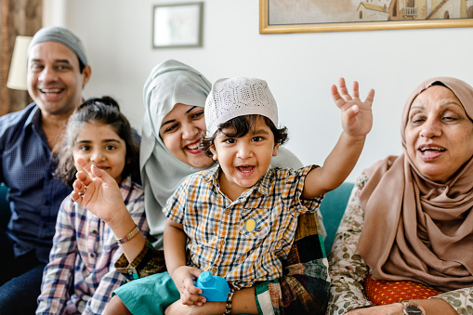
أجيب عن الأسئلة التالية :-
1- ماذا تمثل لك العائلة ؟
ج: العائلة تمثل لي الحائط الذي أستند عليه، والحضن الذي يضمني، والحماية والحصن.

Slide 10
أذكر واجبي تجاه عائلتي.
ج: واجبي تجاه عائلتي الاهتمام بالوالدين، والعطف على أخوتي الصغار.

Slide 11
الممارسة

Slide 13
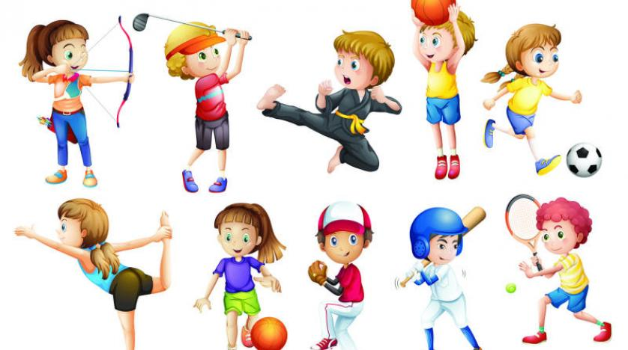
يُساعِدُ تَناول الغذاء الصحي وَممارسة الرياضة على الوِقايةِ من الأمراضِ ، كما أن النشاط البدني مفيد للإنسان من الناحية النفسية فهو يحارب التوتر والاكتئاب ، وتعطي فائدة للإنسان جسما وفكرا ً.
ورقة عمل لكفاية ( 2- 2 )
أقرأ النص الآتي ، ثم أجيب عن الأسئلة الآتية :
أحدد معلومة وردت في النص السابق مرتبطة ب ( المجال النفسي )
الرياضة تحارب التوتر والاكتئاب .

Slide 14
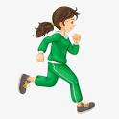
تَناول الغذاء الصحي . الرياضة تساعد على الوِقايةِ من الأمراضِ . النشاط البدني مفيد للإنسان .
تختار معلومة تساعد على فهم المعلومة التالية :
( الرياضة تحمي جسم الإنسان من الأمراض) :

Slide 15
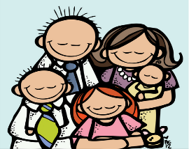
ورقة عمل درس (عائلتي سر سعادتي):
مرادف كيان: .........................
جمع رباط: ...................

